Slide 1

Integracja ESB
Na przykładzie Mule CE
Notes:
1

Slide 2
Środowisko developerskie
Cele
Omówienie składowych środowiska developerskiego
Weryfikacja konfiguracji
Utworzenie pierwszego projektu
Zbudowanie pierwszego projektu
Uruchomienie pierwszego projektu
Eksport do repozytorium git
Mule ESB
www.sages.com.pl
2
Notes:
2

Slide 3
Środowisko developerskie
Java, Maven, GIT
Anypoint Studio
Mule Runtime CE
Postman, SoapUI
Active MQ
Mule ESB
www.sages.com.pl
3
Notes:
3

Slide 4
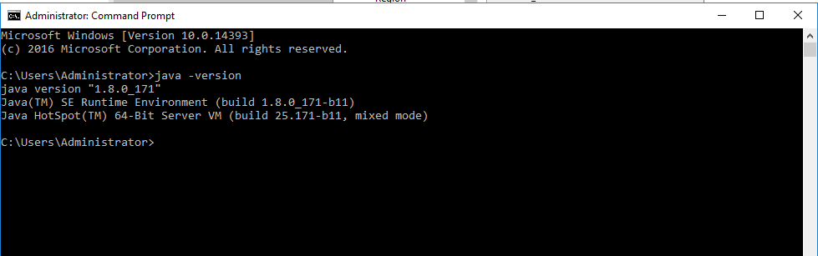
Środowisko developerskie - java
Mule ESB
www.sages.com.pl
4
Notes:
4

Slide 5
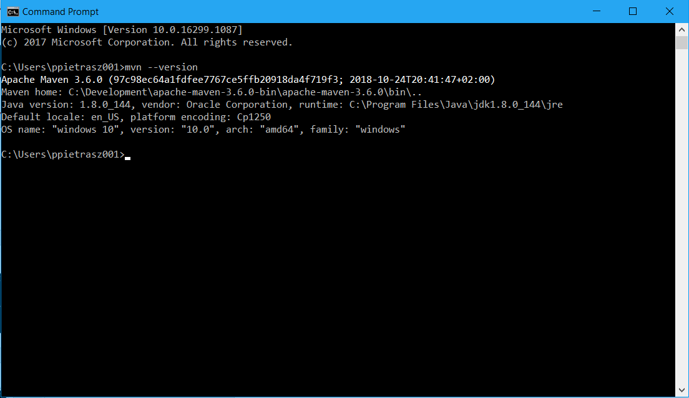
Środowisko developerskie - maven
Mule ESB
www.sages.com.pl
5
Notes:
5

Slide 6
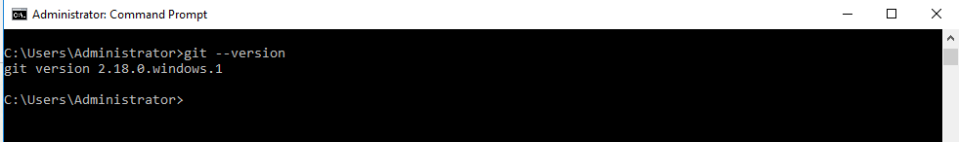
Środowisko developerskie - git
Mule ESB
www.sages.com.pl
6
Notes:
6

Slide 7
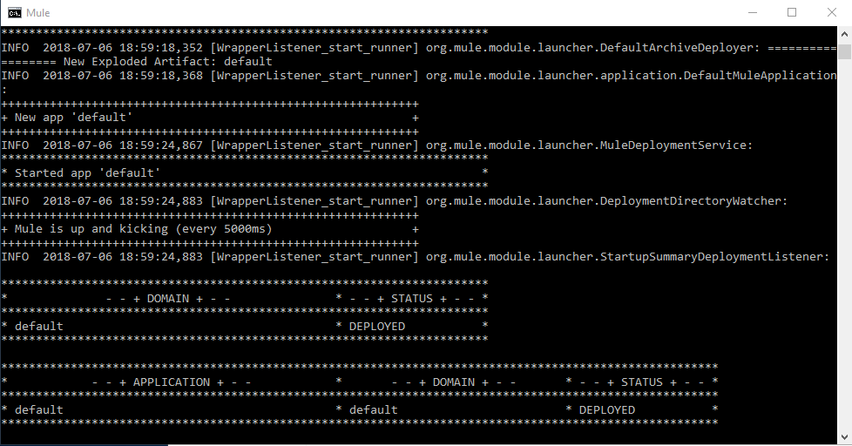
Środowisko developerskie – mule ce
Wpisz „mule” w poziomu CMD (Administrator Mode) w katalogu bin
Mule ESB
www.sages.com.pl
7
Notes:
7

Slide 8
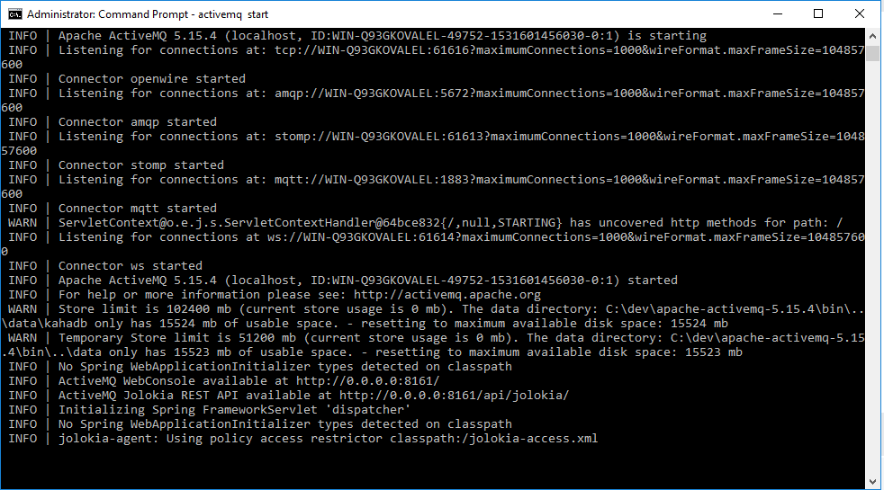
Środowisko developerskie – Active MQ
Wpisz „activemq start” w poziomu CMD (Administrator Mode) w katalogu bin
Mule ESB
www.sages.com.pl
8
Notes:
8

Slide 9
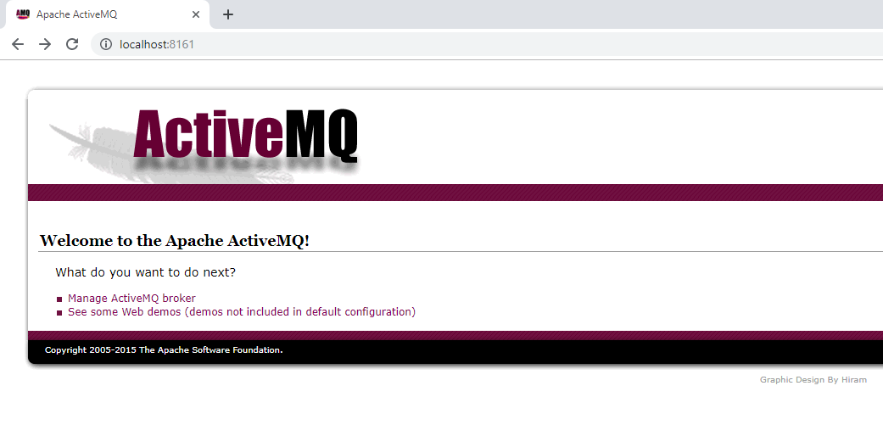
Konsola administracyjna– Active MQ
Mule ESB
www.sages.com.pl
9
Notes:
9

Slide 10
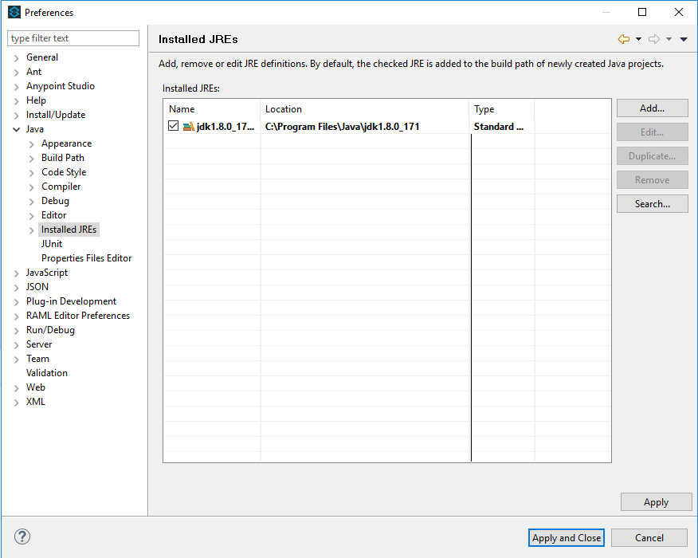
Środowisko developerskie – anypoint studio
Mule ESB
www.sages.com.pl
10
Notes:
10

Slide 11
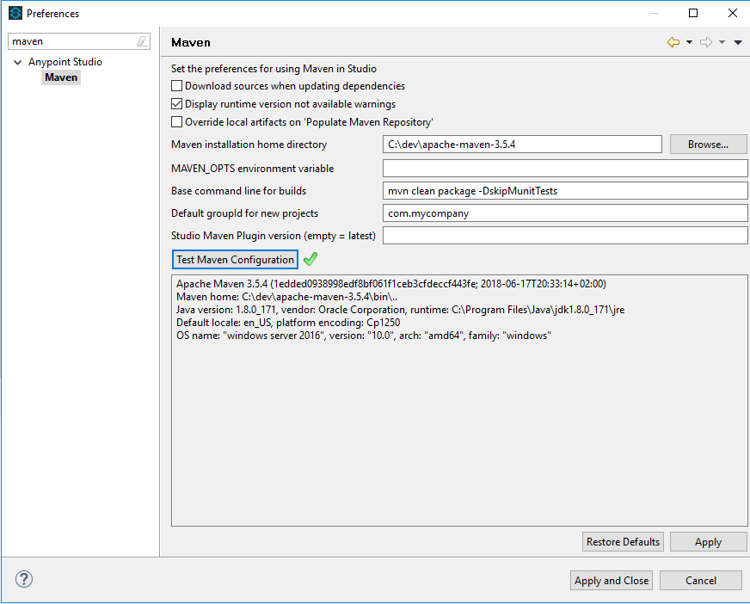
Środowisko developerskie – anypoint studio
Mule ESB
www.sages.com.pl
11
Notes:
11

Slide 12
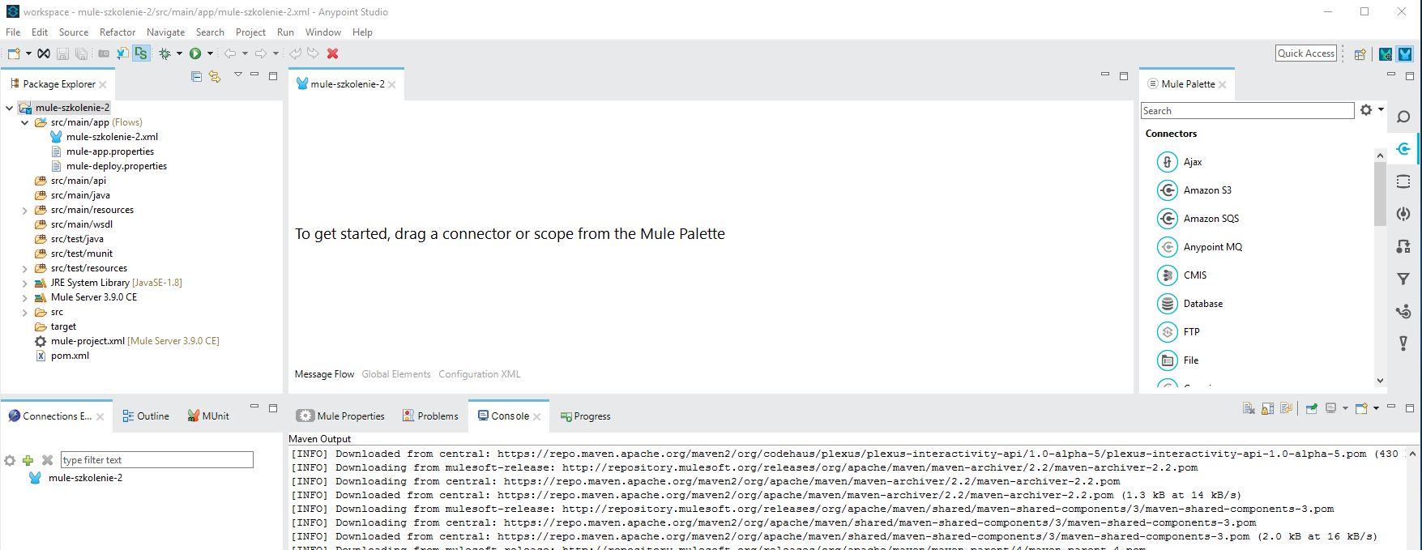
Środowisko developerskie – anypoint studio
Mule ESB
www.sages.com.pl
12
Notes:
12

Slide 13
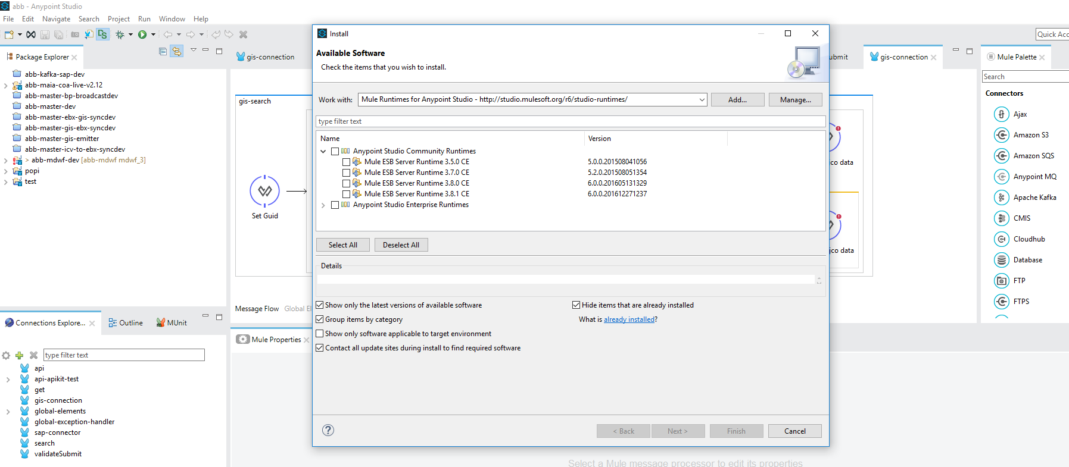
Środowisko developerskie – instalacja CE
Mule ESB
www.sages.com.pl
13
Notes:
13

Slide 14
Środowisko developerskie – materiały
https://github.com/pawelpietrasz/resources.git
Mule ESB
www.sages.com.pl
14
Notes:
14

Slide 15
Warsztat
Utworzenie pierwszego projektu, deployment na Mule

Slide 16
Utworzenie pierwszego projektu
Utworzenie projektu w Studio
Dodanie przepływu
Dodanie input source
Dodanie logowania
Uruchomienie w studio
Zbudowanie paczki Mavenem
Mule ESB
www.sages.com.pl
16
Notes:
16

Slide 17
Utworzenie pierwszego projektu
Uruchomienie serwera on-prem
Instalacja aplikacji
Test aplikacji
Utworzenie repozytorium w GitHub
Eksport projektu do GitHub
Mule ESB
www.sages.com.pl
17
Notes:
17

